Slide 1
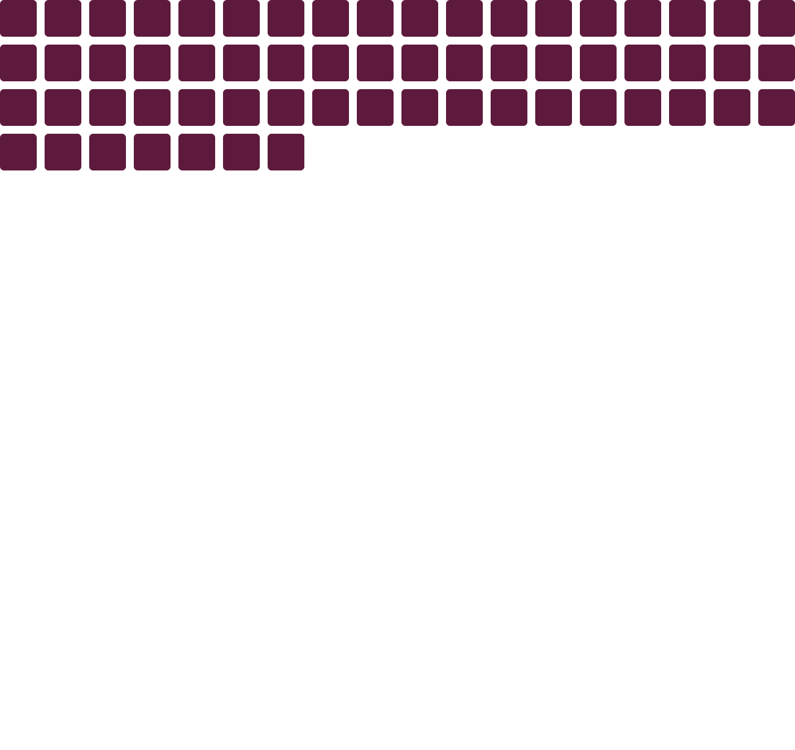
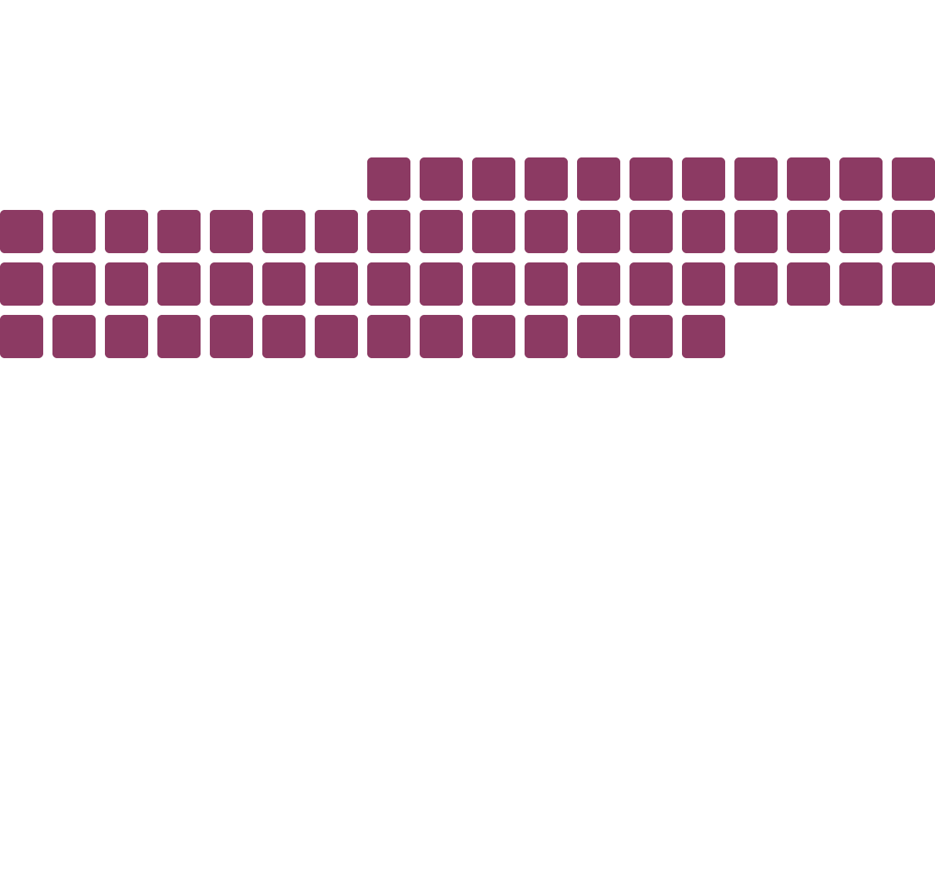
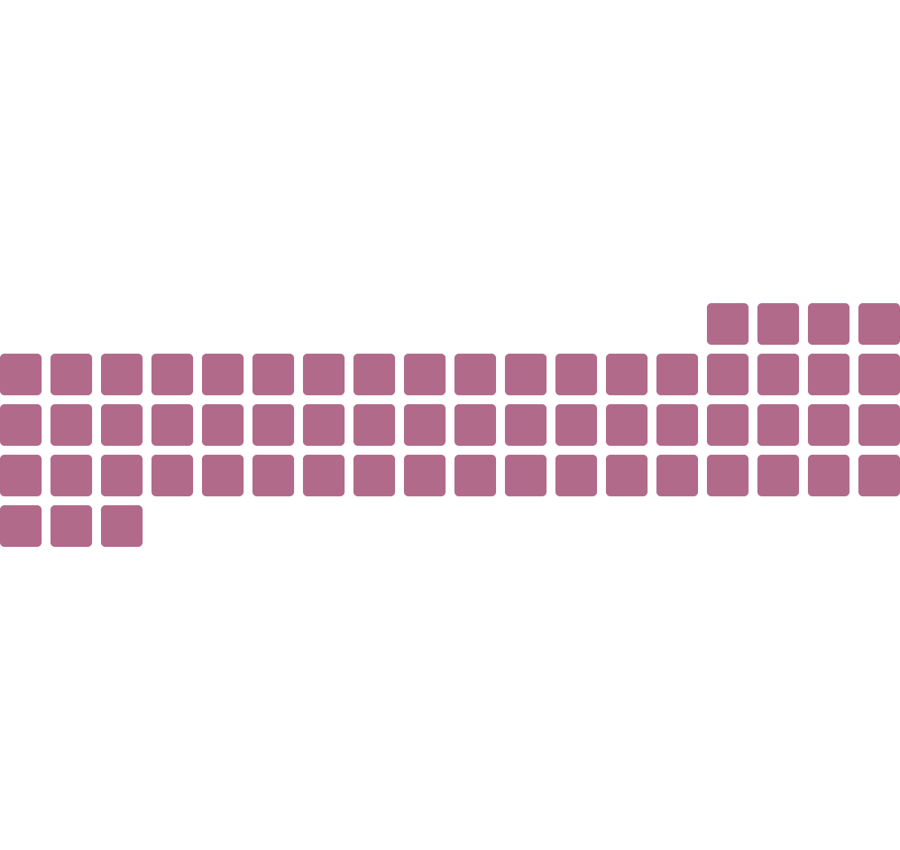
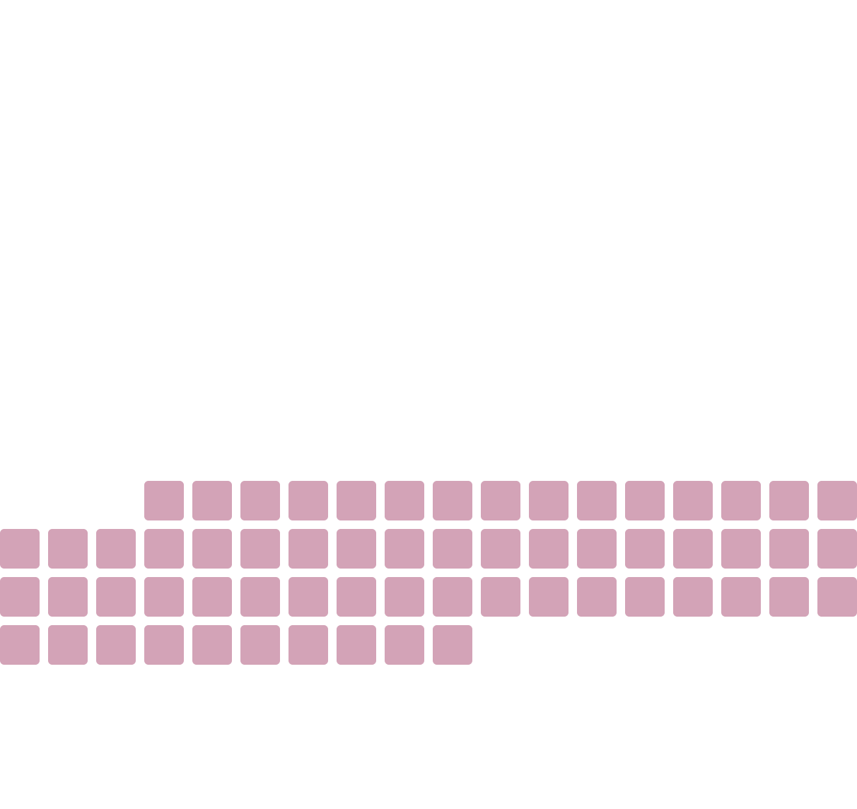

TRABAJO FIN DE MÁSTER
UCM · DATA SCIENCE, BIG DATA & BUSINESS ANALYTICS
Dónde mirar primero
Observatorio de presión residencial: la historia de una decisión entre 306 municipios
ALBERTO LLANEZA TABARES · SEPTIEMBRE 2026
1 cuadrado = 1 municipio, de más a menos presión
Notes:
[≈0:12] HAGO: Presentación en pantalla completa en la portada; el mosaico se llena solo. DIGO: Hola, soy Alberto Llaneza. Mi Trabajo Fin de Máster es el Observatorio de presión residencial, y os lo cuento con una historia: la de alguien que tiene que decidir dónde mirar primero.

Slide 2


HOJA 02 · UN ENCARGO
02 / 11
Imagina a Celia
Trabaja en la dirección general de vivienda de su comunidad. Puede estudiar a fondo 3 municipios. ¿Cuáles?
Caso ilustrativo · cada punto es uno de los 306 municipios del observatorio
Notes:
[≈0:22] HAGO: Pasa a la hoja 2; los puntos y los 3 elegidos aparecen solos. DIGO: Imaginad a Celia. Es un caso ilustrativo: trabaja en la dirección general de vivienda de su comunidad y puede estudiar a fondo solo tres municipios. En el observatorio hay 306. ¿Cuáles elige? ¿Dónde aprieta más la vivienda?

Slide 3
HOJA 03 · HOY
03 / 11
La respuesta está repartida
XLSX · 4 TABLAS
13 CSV
XLSX
Renta
XLS · TRIMESTRAL
Pisos turísticos
API
Alquiler
INE · Atlas de renta
Clima
SERPAVI
Precio
INE · estadística experimental
AdapteCCa
Ministerio de Transportes
Municipios y secciones, mezclados
«COD_POSTAL» que guarda códigos INE
Fotos sueltas desde 2020
Otro formato antes de 2010
Escenarios de varios modelos
Cinco organismos, 71 ficheros y ninguna comparación que lo junte todo. Y habría que rehacerlo con cada dato nuevo.
NO ENCAJAN
Contexto: la Ley 12/2023 pide datos objetivos para declarar zonas tensionadas
Notes:
[≈0:28] HAGO: Un clic por ficha (5), un clic para la frase final; el sello «NO ENCAJAN» cae solo. DIGO: Hoy, la respuesta está repartida. ▶ La renta, en el Atlas del INE; ▶ el precio, en hojas del Ministerio; ▶ los pisos turísticos, en otra estadística; ▶ el clima, en una API de escenarios; ▶ y el alquiler, en otra web. ▶ Cinco organismos, 71 ficheros que no encajan, y habría que rehacerlo con cada dato nuevo.

Slide 4
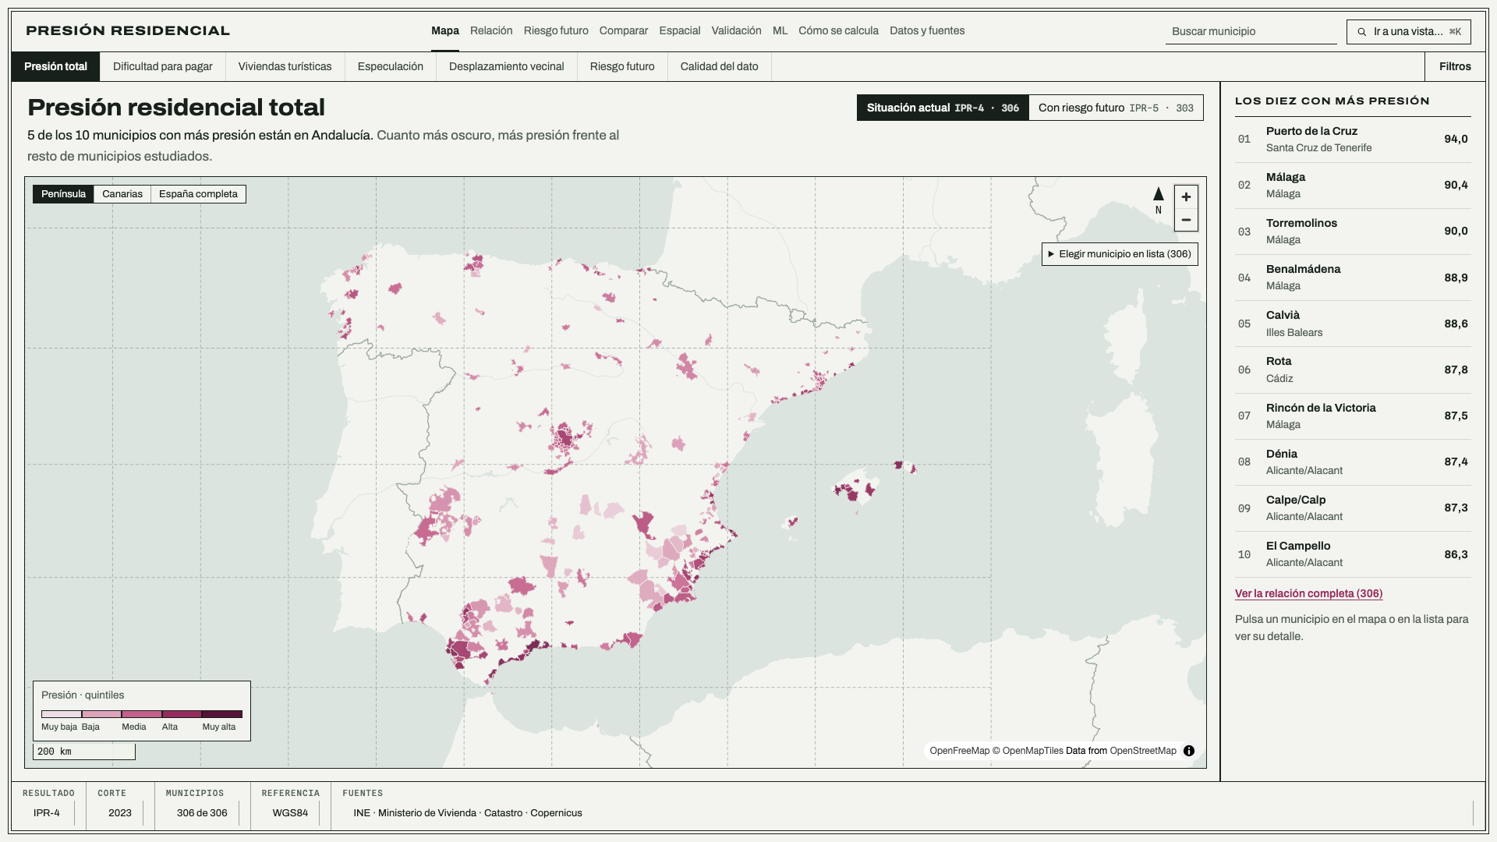
HOJA 04 · AHORA
04 / 11
Celia abre un mapa
01
Elige qué presión ver
La total o cada una de sus capas
02
Hoy o con riesgo futuro
Un clic añade el escenario climático
03
Los diez primeros, a mano
Y la relación completa de los 306
04
Una frase que lo resume
Calculada con lo que hay en pantalla
Captura de la aplicación · vista Mapa
Notes:
[≈0:12] HAGO: Al terminar de hablar, clic: la captura se amplía a pantalla completa. DIGO: Con el observatorio, todo eso se convierte en un mapa. Os lo enseño funcionando. ▶

Slide 5
Notes:
[≈0:50] HAGO: CORTE a la grabación de la app (navegador a pantalla completa, empezando en Mapa · Presión total · Situación actual). Sigue los 5 pasos de la tabla de abajo y termina con la ficha de Málaga arriba del todo. (0:00–0:08) HAGO: Mapa · Presión total. No toques nada; mueve el ratón despacio sobre la costa. DIGO: «Esto es el observatorio funcionando. Cada mancha es un municipio: cuanto más oscuro, más presión.» (0:08–0:18) HAGO: Clic en la pestaña «Viviendas turísticas». DIGO: «Si Celia quiere ver solo los pisos turísticos, cambia de capa y el mapa se actualiza al instante.» (0:18–0:28) HAGO: Clic en «Con riesgo futuro». Espera 2 s. Clic en «Situación actual» y en la pestaña «Presión total». DIGO: «Con este botón añade el escenario climático de 2041 a 2060. Vuelvo a la situación actual.» (0:28–0:38) HAGO: Clic en «Málaga» en la lista «Los diez con más presión». DIGO: «A la derecha tiene siempre los diez municipios con más presión. Abre Málaga, la segunda.» (0:38–0:50) HAGO: Clic en «Abrir la hoja del municipio». Deja la ficha arriba del todo, sin desplazarte. Para la grabación. DIGO: «Y la hoja del municipio le explica de dónde sale su puntuación y qué capa pesa más.»

Slide 6
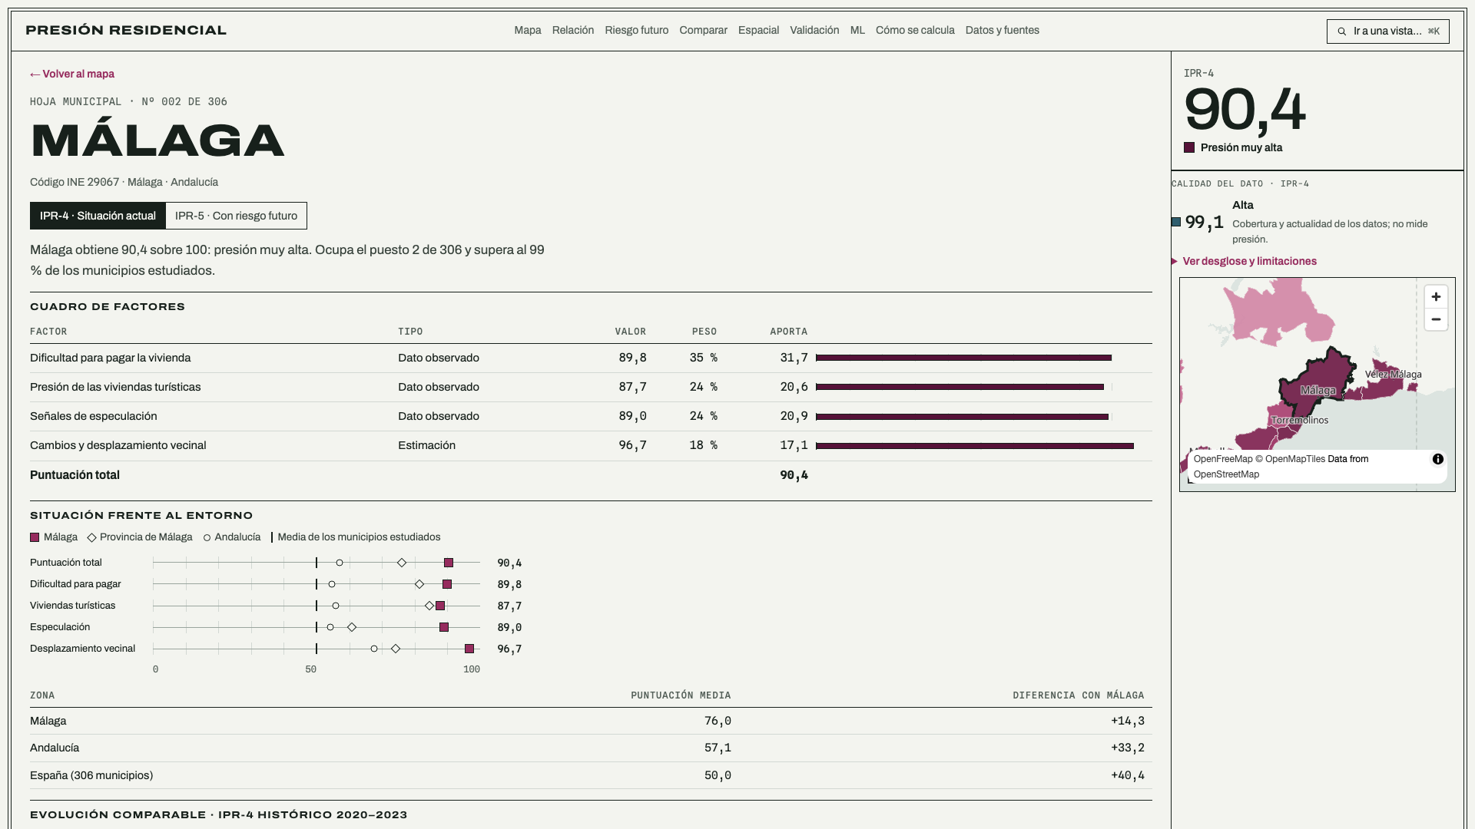
Notes:
[≈0:03] HAGO: CORTE de vuelta: aparece la ficha de Málaga a pantalla completa (igual que el final de la demo). Clic enseguida: la ficha se reduce y entra la hoja 5. DIGO: (Sin texto: el zoom de salida acompaña el final de tu última frase de la demo.) ▶

Slide 7
HOJA 05 · EL PORQUÉ
05 / 11
Y entiende por qué
EJEMPLO · MÁLAGA
90,4
Puesto 2 de 306
Presión muy alta
Todas sus capas son altas a la vez. La que más destaca es el desplazamiento vecinal: por ahí empieza su estudio.
Qué la compone · cómo está frente a su provincia · cómo ha evolucionado desde 2020
Captura de la aplicación · ficha municipal
Notes:
[≈0:15] HAGO: Deja que termine el zoom y habla. DIGO: En resumen: 90,4, segunda de 306, con todas sus capas altas a la vez. Celia ya no solo sabe dónde mirar: sabe por dónde empezar.

Slide 8
HOJA 06 · MATICES
06 / 11
El número no basta
Málaga
90,4
Nº 2 de 306
Valencia
76,4
Nº 30 de 306
Madrid
69,2
Nº 52 de 306
Barcelona
57,3
Nº 110 de 306
Dificultad para pagar
Viviendas turísticas
Especulación
Desplazamiento vecinal
Mismo número, problemas distintos: en Barcelona pesa pagar la vivienda; en Valencia, un mercado que se acelera.
Puntos que aporta cada capa · la barra completa equivale a 100
Notes:
[≈0:25] HAGO: Pasa a la hoja 6; las barras entran solas de arriba abajo. DIGO: Y descubre que el número no basta. Málaga es alta en todo. Valencia llega a 76 sobre todo por la especulación. Madrid y Barcelona están entre las más difíciles para pagar, pero Barcelona apenas tiene dinámica reciente y cae al puesto 110. Mismo número, problemas distintos.

Slide 9


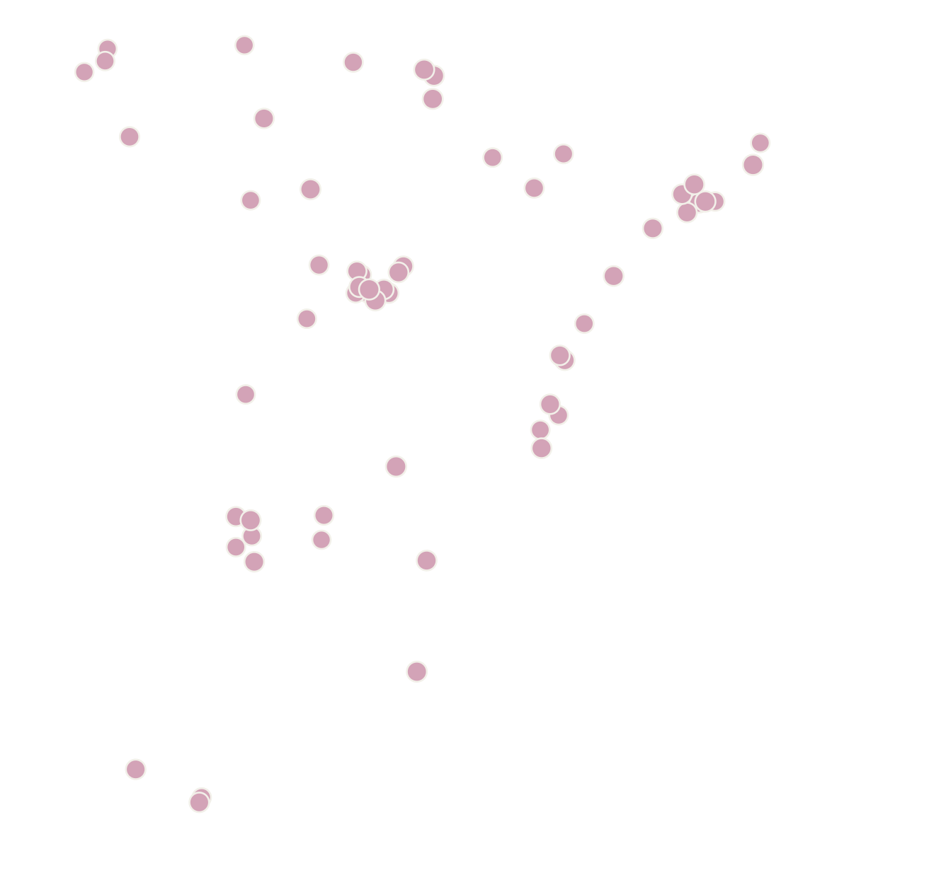
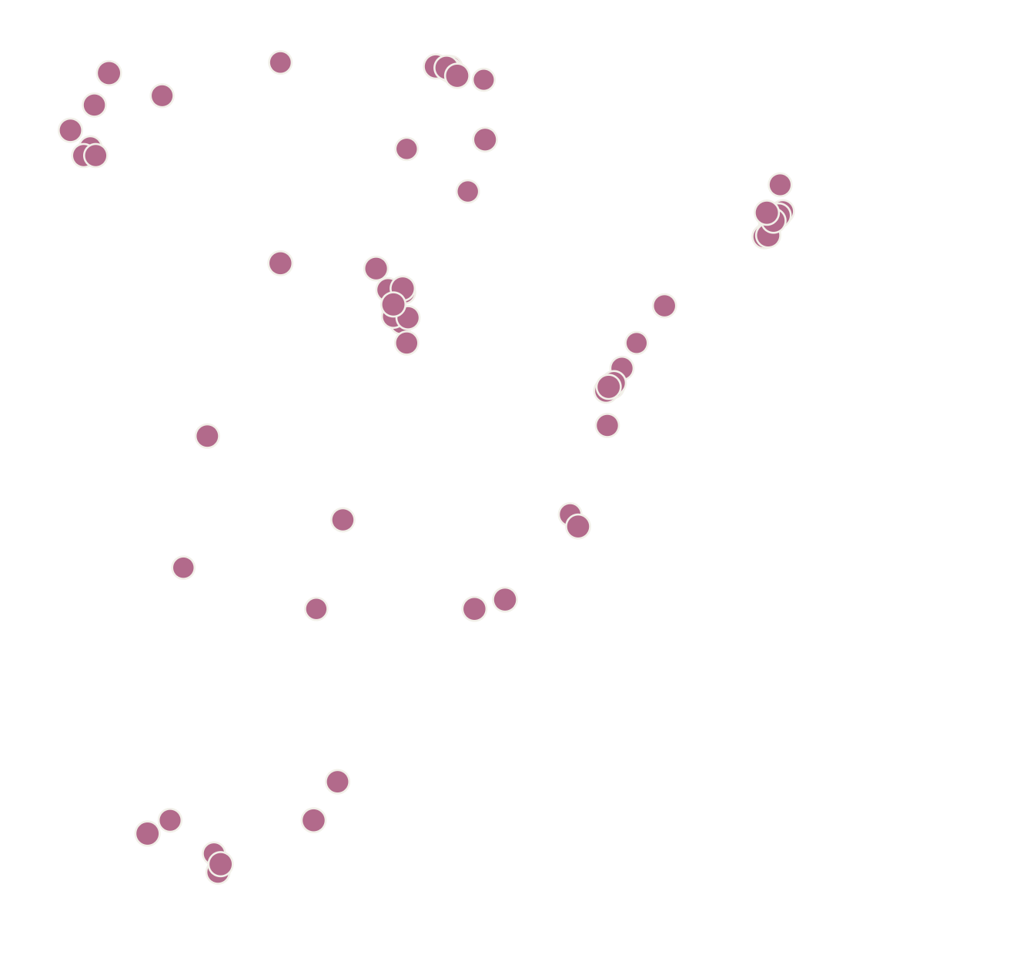
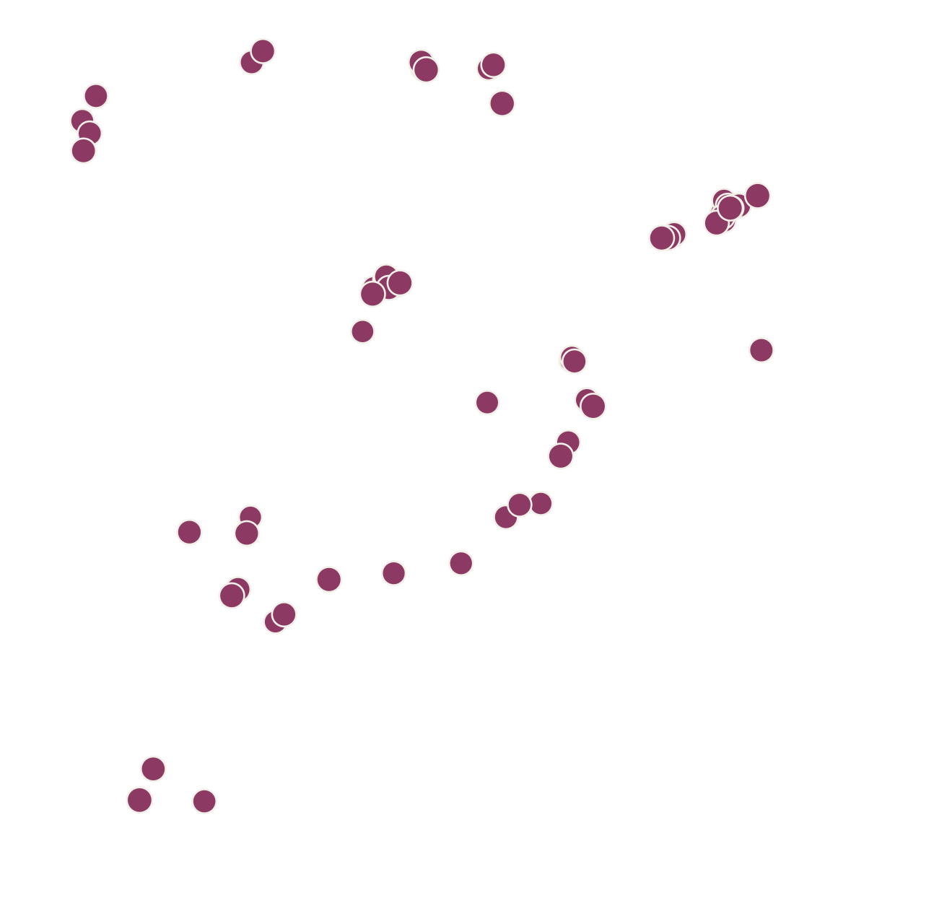
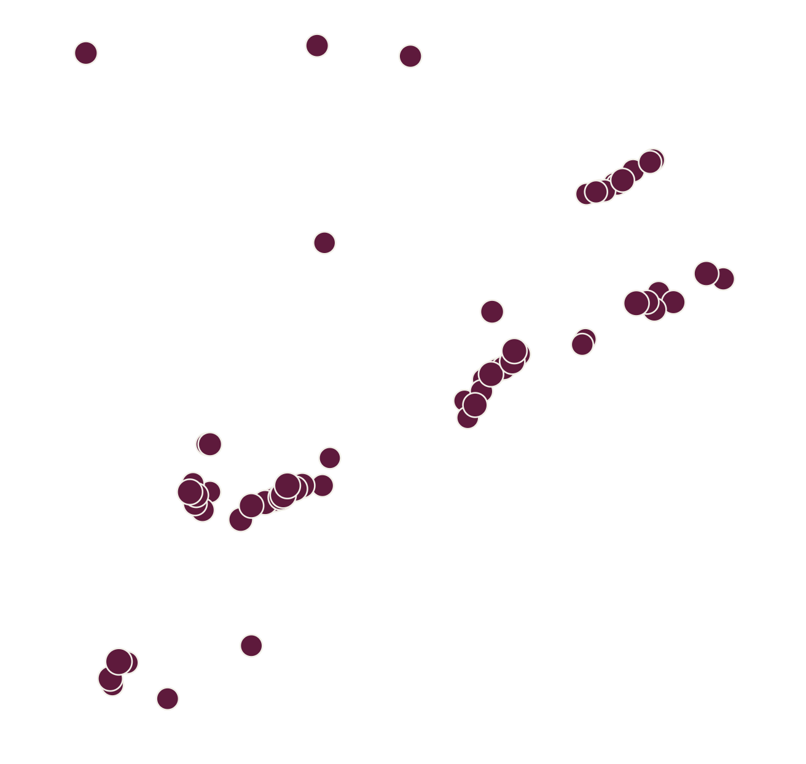
HOJA 07 · EL CONJUNTO
07 / 11
La presión dibuja un arco litoral
LOS TRES CON MÁS PRESIÓN
1
Puerto de la Cruz
93,98
2
Málaga
90,36
3
Torremolinos
90,01
46 de los 61 municipios de presión muy alta están en solo seis provincias.
Los cinco valores más bajos, en el interior de Castilla-La Mancha: Tomelloso cierra el ranking.
Muy baja
Baja
Media
Alta
Muy alta
IPR-4 observado, 2023 · un punto por municipio, más grande cuanta más presión · recuadro: Canarias
Notes:
[≈0:18] HAGO: Al entrar, los puntos aparecen solos; espera un segundo. Clic para el top 3. DIGO: Si mira el conjunto, la presión dibuja un arco litoral. ▶ Puerto de la Cruz, Málaga y Torremolinos encabezan el índice, y 46 de los 61 municipios de presión muy alta están en solo seis provincias.

Slide 10
HOJA 08 · QUÉ HAY DETRÁS
08 / 11
Qué hay detrás de cada puntuación
30 %
20 %
20 %
15 %
15 %
Dificultad para pagar
Viviendas turísticas
Especulación
Desplazamiento vecinal
Riesgo futuro
¿Cuántos años de renta cuesta una vivienda de 90 m²?
¿Cuántos pisos turísticos hay por vecino y por km²?
¿Se compra y se encarece más rápido de lo normal?
¿Cuánto calor y sequía le esperan en 2041–2060?
¿Suben rentas y precios mientras cambian los hogares?
0–100
Una escala común: más alto es más presión frente al resto
Los pesos son públicos y, si se reparten de otra forma, el orden apenas cambia
Porcentaje = peso de cada capa en la puntuación
Notes:
[≈0:22] HAGO: Pasa a la hoja 8. (Si vas justo de tiempo, sáltala.) DIGO: Detrás de cada puntuación hay cinco preguntas sencillas: cuántos años de renta cuesta una vivienda, cuántos pisos turísticos hay por vecino, si el mercado se acelera, si cambian los hogares y cuánto calor y sequía le esperan. Todo en una escala de 0 a 100, con pesos públicos.

Slide 11




HOJA 09 · CONFIANZA
09 / 11
¿Puede fiarse Celia?
COINCIDE CON EL ALQUILER REAL
Rastreable hasta la fuente
A más presión, más caro el alquiler, un dato que el índice no usa
Cada descarga guarda su fecha y su huella digital
570 €
Si algo falla, no se publica
493 €
525 €
77 controles revisan los datos antes de llegar al mapa
400 €
Se actualiza solo
Cada lunes comprueba si hay datos nuevos
Menos
·
·
Más
Alquiler mensual mediano (SERPAVI) por nivel de presión · 295 municipios · correlación 0,54
Estable
Con cinco repartos de pesos distintos, el orden apenas cambia
Barras: cuartiles del IPR-4, de menor a mayor presión · Spearman ≥ 0,93 entre repartos de pesos
Notes:
[≈0:28] HAGO: Las cuatro barras suben solas al entrar; luego un clic por garantía (4). DIGO: ¿Puede fiarse Celia? El índice coincide con un dato que no usa: el alquiler real. Entre los municipios con menos presión y los que más, el alquiler mediano pasa de 400 a 570 euros. ▶ Cada cifra se rastrea hasta su fuente, ▶ nada se publica si falla uno de los 77 controles, ▶ se actualiza solo cada semana ▶ y el orden apenas cambia con otros pesos.

Slide 12




HOJA 10 · NO ES LA ÚNICA
10 / 11
Celia no es la única
Analista público
Investigación
Consultora
Ciudadanía
NECESITA
NECESITA
NECESITA
NECESITA
Priorizar qué municipios revisar
Reproducir y contrastar
Comparar municipios
Entender qué pesa en su municipio
USA
USA
USA
Los datos, la metodología y la API
El ranking, el comparador y la API
USA
El mapa y los percentiles
La ficha municipal, sin tecnicismos
Una misma herramienta, cuatro formas de usarla.
Observatorio de presión residencial
Notes:
[≈0:15] HAGO: Un clic por perfil (4) y uno para la frase final. DIGO: Y Celia no es la única. ▶ Sirve a analistas públicos, ▶ a equipos de investigación, ▶ a consultoras ▶ y a cualquier persona que quiera entender su municipio. ▶

Slide 13
HOJA 11 · FINAL
Celia ya sabe dónde mirar.
El observatorio no decide por ella ni sustituye el estudio local: le dice por dónde empezar.
LO SIGUIENTE
Probarlo con usuarios reales
Alertas cuando cambian los datos
Pesos acordados con expertos
Una serie histórica comparable
Gracias · Alberto Llaneza Tabares
Notes:
[≈0:20] HAGO: Pasa a la hoja final y aguanta la imagen 2 segundos al terminar. DIGO: Así que Celia ya sabe dónde mirar. El observatorio no decide por ella ni sustituye el estudio local, pero le dice por dónde empezar. Lo siguiente es probarlo con usuarios reales, añadir alertas y acordar los pesos con expertos. Muchas gracias.

